Slide 1
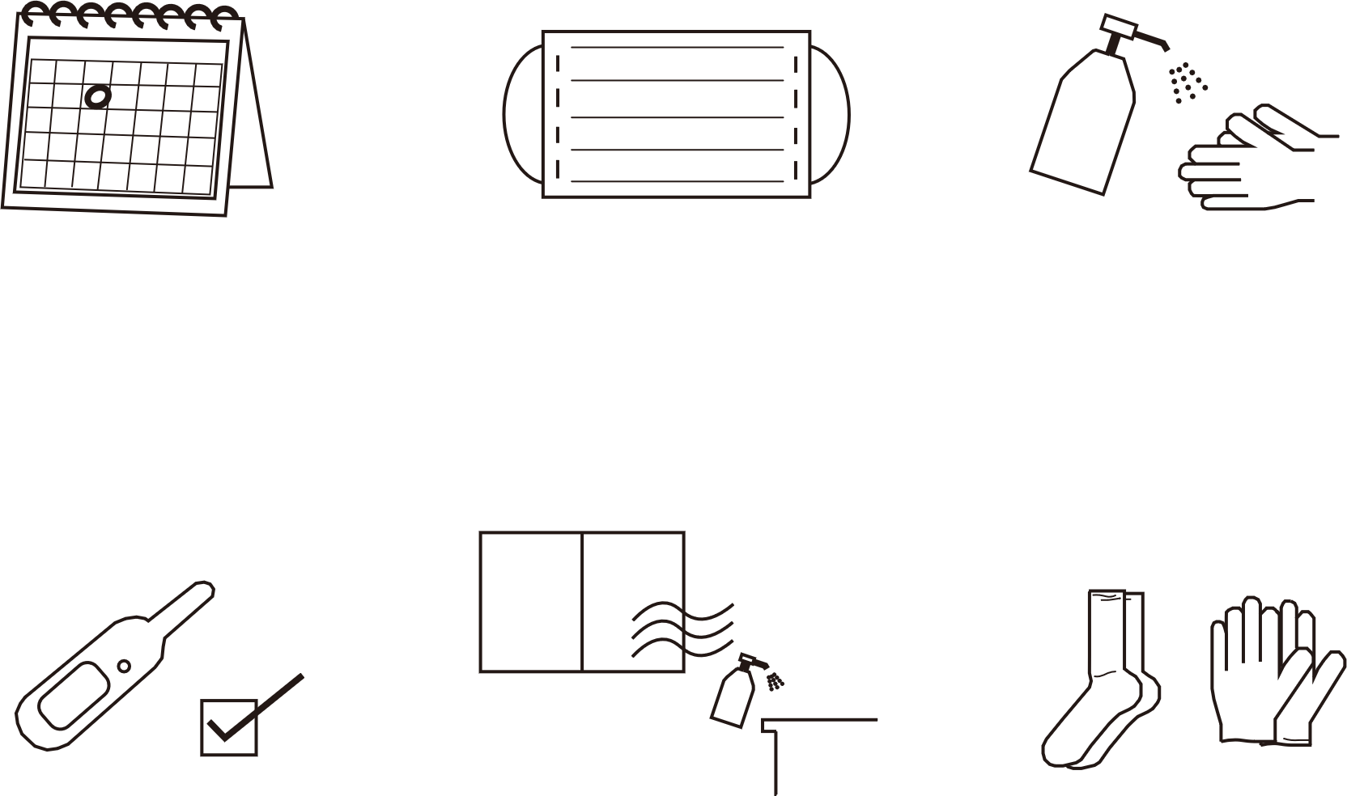
見学会の予約制
マスクのご着用
手指の消毒
検温の実施
30分ごとの換気・消毒
靴下・手袋のご着用
(手袋は弊社で用意)

